Slide 1
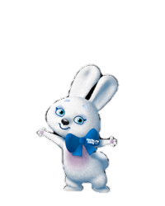
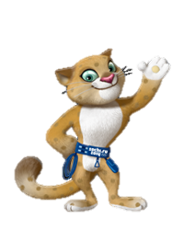
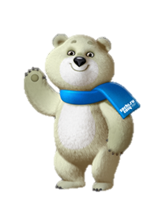
Государственное бюджетное дошкольное образовательное учреждение детский сад № 101 комбинированного вида Калининского района Санкт-Петербурга
« Учимся говорить правильно с Зайкой, Мишкой, Леопардом»
Упражнение Заяц-лыжник
Учитель-логопед: Богданова И.Г.

Slide 2
Заяц-лыжник.
Цель: Образование глаголов при
помощи приставок: об-, в-, с-, пере-, под-
Хвастунишка лыжник-Заяц:
Я на лыжах разъежаю: Быстро елку объезжаю,
В гору ловко я въезжаю, С ветерком с горы съезжаю
Через мост переезжаю, К домику я подъезжаю.
Назови, что Зайка сделал:
Он на лыжах быстро ехал, Елку он вокруг объехал,
Очень ловко в горку въехал С ветерком с горы он съехал,
Через мостик переехал, К дому, наконец, подъехал.

Slide 3

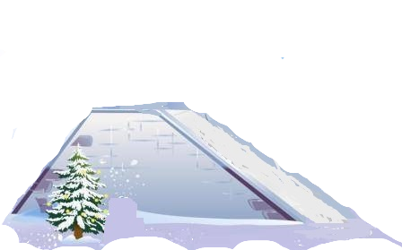
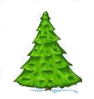
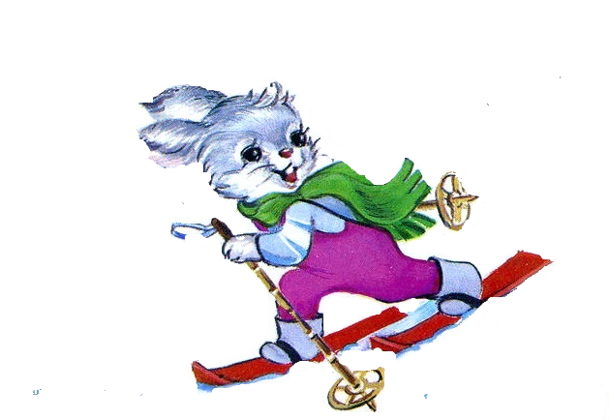
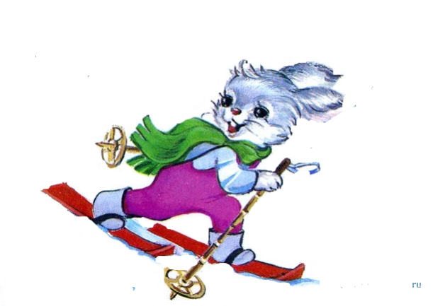
Что сделал зайчик?

Slide 4
ПРИЕХАЛ!!!

